Slide 1
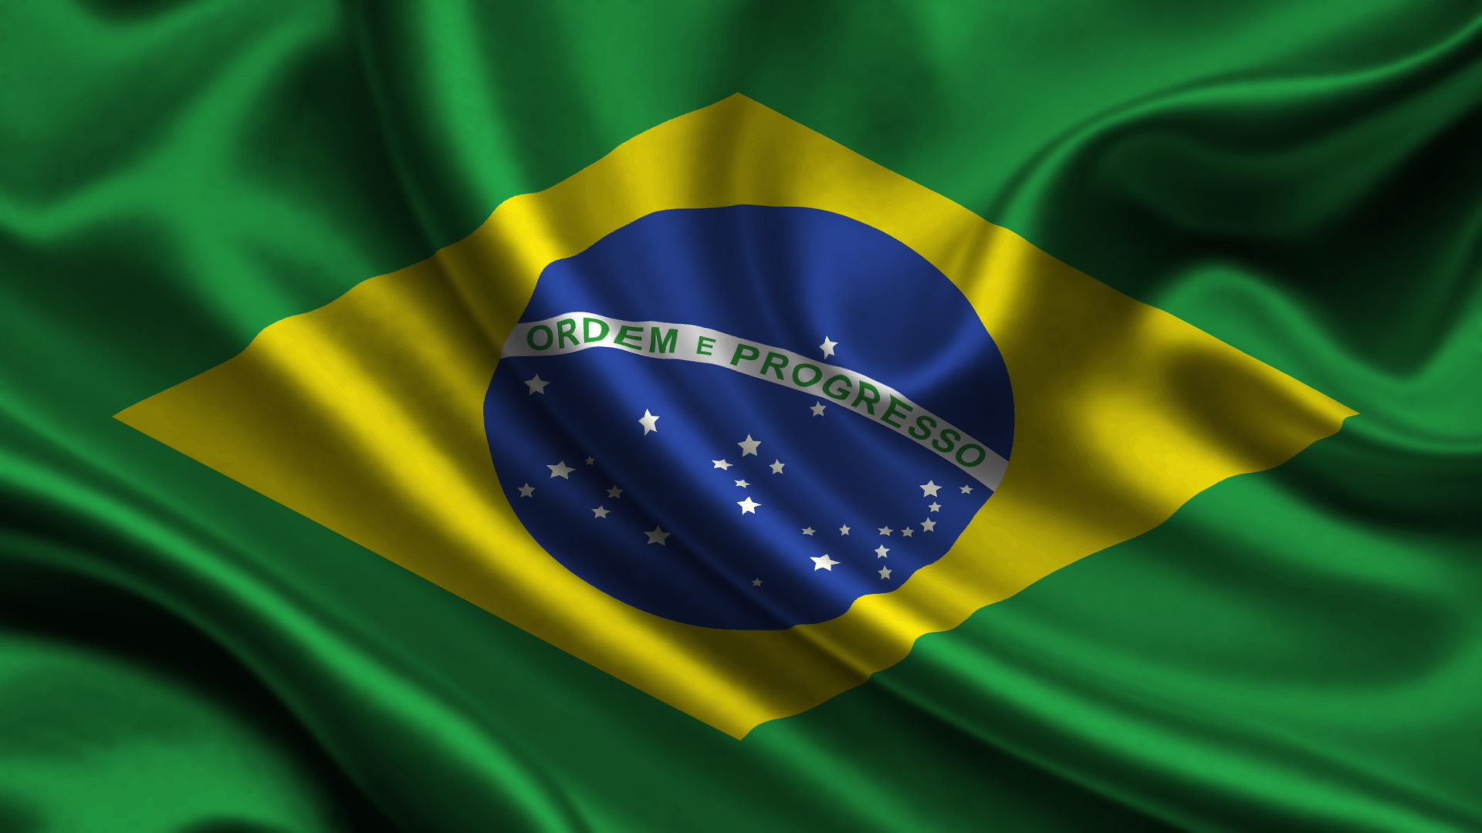
Бразилия
Демчишина Наталья Константиновна
67 школа-интернат Санкт-Петербург

Slide 2
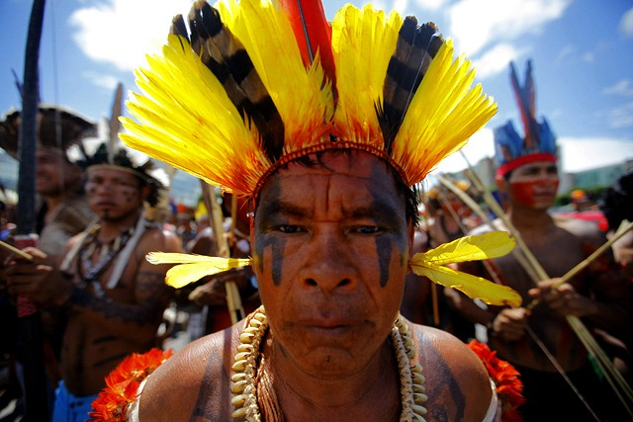
История страны
Бразилию, населенную индейскими племенами тупи-гурани, араваков, карибов, ге, пано, первым открыл португальский мореплаватель Кабрал. Колонизация территории современной Бразилии началась с восточного побережья страны и сопровождалась сильной эксплуатацией африканских рабов, которых использовали для работ на плантациях сахарного тростника.
Проникая в глубь территории страны, португальские завоеватели грабили индейские племена и обращали индейцев в рабов.
Когда, спасаясь в 1807 г. от войск Наполеона Бонапарта, в Бразилию бежал король Португалии Жоа VI, Рио-де-Жанейро стал столицей португальской империи. После возвращения короля на родину его сын Педро I, оставшийся править Бразилией, провозгласил независимость страны от португальской короны. В 1831 г. Педро I отрекся от престола в пользу своего сына Педро II, чье правление стало эпохой экономического и политического расцвета страны, несмотря на войны с Аргентиной (1851-1852) и Парагваем (1866-1870).
Конец 19 в. характеризуется массовым наплывом иммигрантов из Европы (сначала немцев, затем итальянцев) и Японии, отменой рабства (1888) и провозглашением федеративной республики - Соединенные Штаты Бразилии (1891).
Президент Варгас установил диктатуру в 1930 г., во время которой были отменены некоторые гражданские права, однако в то же время был достигнут значительный прогресс в экономике страны. После очередного военного переворота в 1964 г. военные правили страной до 1985 г., когда к власти пришло гражданское правительство.

Slide 3
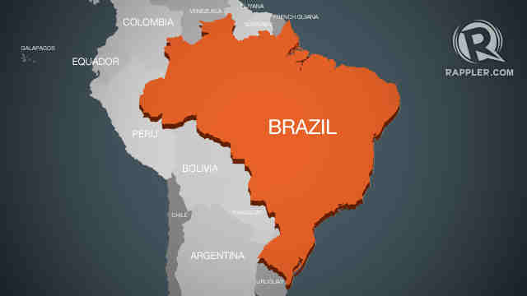
Географическое положение и природа.
Государство в Южной Америке. На западе граничит с Аргентиной (длина границы 1 224 км), Боливией (3 400 км), Парагваем (1 290 км) и Перу (1 560 км), на севере - с Венесуэлой (2 200 км), Гайаной (1 119 км), Французской Гвианой (673 км) и Суринамом (597 км), на северо-западе-с Колумбией (1 643 км), на юге -с Уругваем (985 км). На востоке и севере Бразилия омывается Атлантическим океаном. Общая протяженность границы - 14 691 км, длина береговой линии - 7491 км. Общая площадь страны 8 511 965 км (площадь суши - 8 456 510 км2).
Бразилия является самым крупным государством Южной Америки и занимает почти половину континента. В юго-восточной части территории страны находится Бразильское плоскогорье, которое пересекают многочисленные долины рек и горные цепи: Сьерра-да-Мантикейра с самой высокой точкой Пико-да-Бандейра (2 890 м), Сьерра-да-Мар и Сьерра-Же-раль. Центральное плоскогорье Мату-Гросу спускается с юга на север к Амазонской равнине.
Бассейн Амазонки занимает более одной трети территории страны (свыше 5 млн. км2), его покрывают самые обширные в мире тропические леса (сельва). На севере Бразилии расположено Гвианское плоскогорье с самой высокой точкой Бразилии - горой Пико-да-Неблина (3 014 м).
Основными реками страны являются: самая длинная в мире река Амазонка, а также Сан-Франсиску, Парана, Уругвай и Парагвай. Страна богата такими природными ресурсами, как железная руда, марганец, никель, уран, бокситы, фосфориты, олово, золото, платина, нефть, имеются большие запасы древесины. Пахотные земли занимают 7% территории страны, луга и пастбища - 19%; леса и рощи - 67%.

Slide 4
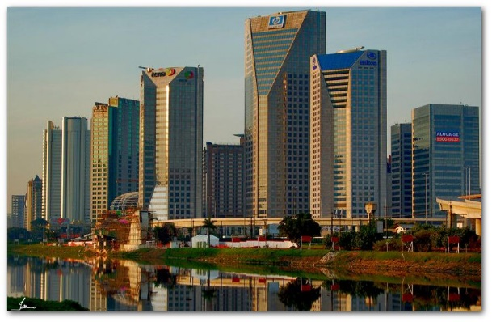
Экономика, транспортные коммуникации. Достопримечательности
Аграрный сектор играет важную роль в экономике страны. Бразилия является самым крупным в мире производителем и экспортером кофе и цитрусового концентрированного сока и вторым по величине экспортером сои. Выращиваются также рис, маниока (первое место в мире), зерновые, сахарный тростник, какао-бобы (второе место в мире). В животноводстве преобладает крупный рогатый скот. За исключением пшеницы, страна полностью обеспечивает свои внутренние потребности в продовольствии. Значительная доля больших земельных владений находится в частном пользовании с государственным финансированием этого сектора. Собственность на основные индустриальные и добывающие средства производства поделена между частными собственниками, включая нескольких мультинациональных, и правительством.
Наиболее развитые отрасли промышленности: химическая, деревообрабаты вающая, текстильная, металлургическая, машиностроение. Основным потенциалом для развития экономики Бразилии служат ее громадные природные ресурсы. ВНП в 1994 г. составил $886,3 млрд. (ВНП надушу населения - $5 580). Денежная единица - реал (1 (R$) реал равен 100 сентаво).В стране проложено 30 612 км железных дорог, общая протяженность автодорог - 1 670 000 км. Многие реки (в первую очередь Амазонка) судоходны, внутренние водные пути составляют 50 000 км. Главные порты страны - Парамарибо, Кайенна, Форта-леза, Натал, Жуан-Песоа, Масейо, Салвадор, Витория, Рио-де-Жанейро, Нитерой, Порту-Алегри.
Бразилия принимает у себя много иностранных туристов, которых привлекает сюда знаменитый карнавал в Рио-де-Жанейро. Кроме того, в этом городе находятся известные океанские пляжи Копакабана, Ипанема, Лебнон; статуя Христа на вершине вулкана Корковадо; зоопарк. Среди музеев можно отметить Музей современного искусства, Национальный Музей, Музей индейцев в Рио-де-Жанейро.

Slide 5
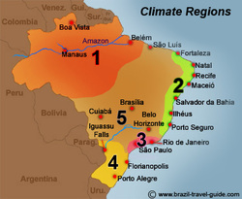
Население и климат
Население составляет 160 737 489 человек (1995), средняя плотность населения почти 19 человек на км2. Большинство жителей проживает в районе Атлантического побережья. Самая крупная этническая группа представлена европейцами (португальцы, испанцы, немцы, итальянцы) - 54,7%, черные африканцы составляют 5,89% населения страны, мулаты - 38,45%. Кроме граждан Бразилии, в стране более 3 млн. иммигрантов - это, главным образом, индийцы, арабы, японцы, итальянцы, немцы, французы. Официальный язык португальский, распространены также испанский, английский, немецкий, итальянский языки. Большинство верующих исповедуют католицизм (70%), есть также протестанты, иудеи. Рождаемость - 21 новорожденный на 1 000 человек (1995). Смертность - 9 смертельных исходов на 1 000 человек (уровень детской смертности - 57 смертельных исходов на 1 000 новорожденных). Средняя продолжительность жизни: мужчин-57 лет, женщин-67 лет (1995). Из всего трудоспособного населения (57 000 000 человек по данным 1989 г.) в сфере услуг занято 42%, в сельском хозяйстве -31%, в промышленности - 27%.
Климат меняется с северо-запада на юго-восток от влажного экваториального до сезонно-влажного субтропического. Средние температуры января от 23 до 29°С, июля - от 16 до 24'С. Осадки распределяются следующим образом: от 500 мм в год на северо-востоке Бразильского плоскогорья до 1 200 мм в южных областях страны, среднегодовая норма выпадения осадков на западе Амазонской низменности - 3 000 мм.

Slide 6
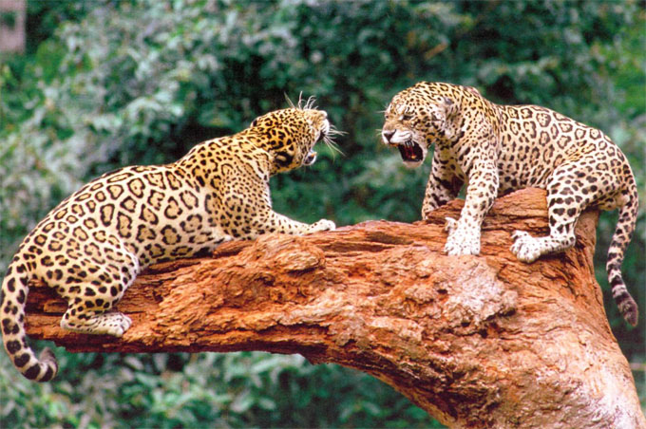
Растительный и животный мир
разилия
Географическое положение и природа.
Государство в Южной Америке. На западе граничит с Аргентиной (длина границы 1 224 км), Боливией (3 400 км), Парагваем (1 290 км) и Перу (1 560 км), на севере - с Венесуэлой (2 200 км), Гайаной (1 119 км), Французской Гвианой (673 км) и Суринамом (597 км), на северо-западе-с Колумбией (1 643 км), на юге -с Уругваем (985 км). На востоке и севере Бразилия омывается Атлантическим океаном. Общая протяженность границы - 14 691 км, длина береговой линии - 7491 км. Общая площадь страны 8 511 965 км (площадь суши - 8 456 510 км2). Бразилия является самым крупным государством Южной Америки и занимает почти половину континента. В юго-восточной части территории страны находится Бразильское плоскогорье, которое пересекают многочисленные долины рек и горные цепи: Сьерра-да-Мантикейра с самой высокой точкой Пико-да-Бандейра (2 890 м), Сьерра-да-Мар и Сьерра-Же-раль. Центральное плоскогорье Мату-Гросу спускается с юга на север к Амазонской равнине. Бассейн Амазонки занимает более одной трети территории страны (свыше 5 млн. км2), его покрывают самые обширные в мире тропические леса (сельва). На севере Бразилии расположено Гвианское плоскогорье с самой высокой точкой Бразилии - горой Пико-да-Неблина (3 014 м). Основными реками страны являются: самая длинная в мире река Амазонка, а также Сан-Франсиску, Парана, Уругвай и Парагвай. Страна богата такими природными ресурсами, как железная руда, марганец, никель, уран, бокситы, фосфориты, олово, золото, платина, нефть, имеются большие запасы древесины. Пахотные земли занимают 7% территории страны, луга и пастбища - 19%; леса и рощи - 67%.
Растительный мир.
На Амазонской низменности растут влажноэкваториальные леса, среди разнообразной растительности этого регона следует отметить пальмы, лавр, бегонию, мимозу, мангровые деревья, фиговое дерево, гуаву, ананас, анону. В центре страны преобладает растительность саванны, в частности, здесь встречается кактус, южные районы страны покрыты вечнозелеными лесами.
Животный мир.
фауна Бразилии также богата и разнообразна: здесь встречаются ягуар, пума, оцелот, лиса, кустарниковая собака, броненосец, муравьед, ленивец и многие другие животные. Среди представителей богатого мира рептилий следует отметить аллигатора, боа, бушмастера.
Государственное устройство, политические партии.
Полное наименование - Федеративная Республика Бразилия. Государственный строй - федеративная президентская республика. Страна состоит из 26 штатов и 1 федерального округа, в котором расположена столица - Бразилия. Независимость от Португалии Бразилия получила 7 сентября 1822 г. Последняя конституция была принята 5 октября 1988 г. Национальный праздник - 7 сентября - День независимости. Глава правительства - президент, назначающий правительство. Законодательная власть принадлежит двухпалатному парламенту (Национальныому конгрессу), состоящему из Сената и Палаты депутатов. Наиболее влиятельные политические партии: Партия бразильской социал-демократии (ПБСД), Партия Бразильского демократического движения (ПБДД), Партия либерального фронта (ПЛФ), Социал-демократическая партия (СДП).
На Амазонской низменности растут влажноэкваториальные леса, среди разнообразной растительности этого регона следует отметить пальмы, лавр, бегонию, мимозу, мангровые деревья, фиговое дерево, гуаву, ананас, анону. В центре страны преобладает растительность саванны, в частности, здесь встречается кактус, южные районы страны покрыты вечнозелеными лесами.
Фауна Бразилии также богата и разнообразна: здесь встречаются ягуар, пума, оцелот, лиса, кустарниковая собака, броненосец, муравьед, ленивец и многие другие животные. Среди представителей богатого мира рептилий следует отметить аллигатора, боа, бушмастера.

